Slide 1
ЗЕЛЕНА ЕНЕРГИЯ В БЪЛГАРИЯ: ПОЛИТИКИ И ВЪЗМОЖНОСТИ
гл. ас. д-р Мария Коцева-Тикова
гл. ас. д-р Милкана Мочурова - Георгиева
30.09.15 – 2.10.15 г.

Slide 2
Политика за зелена енергия
Енергетиката e ключов отрасъл за ЕС. Още в зората на своето създаване ЕС е воден от желанието да обедини усилията си в енергетиката.
Част от енергийната политика на ЕС е целта за развитие на алтернативни енергоресурси – ВЕИ:
Да се намали зависимостта от вносни горива,
да се ограничат емисиите на парникови газове,
да се създадат нови възможности за зелена заетост.
Директива 2009/28/ЕС на ЕП и СЕ от 23.4.2009 г.: за 20% дял на енергията от ВЕИ в крайното енергийно потребление и на 10% дял на биогоривата към 2020 г.
Национален план за действие за енергия от ВЕИ
Механизми за стимулиране на ВЕИ.

Slide 3
РЕЗУЛТАТИ ЗА БЪЛГАРИЯ
КЕВР
Индекс на независимост - 0,7 (оценка на де-юре независимостта според критериите на Гиларди) към началото на 2013 г.
На теория откриваме една добре организирана контролна структура, която на практика е подложена на силен политически натиск и уволнения, когато не провежда желаната политика – регулаторът е в плен.
Преференциални цени, чието определяне не отразява спада в стойността на инвестиционните разходи през 2012 г.

Slide 4
2. НПДЕВИ на българия
Цел: 16% дял на енергията от ВЕИ в крайното енергийно потребление и 10% дял в транспорта през 2020 година.
Очакваните резултати от изпълнението на тази политика са:
„…минимизиране на замърсяването и предоставяне на нови възможности за дейност - чрез по-голяма ефективност и поощряване на нови технологии за бързо развиващия се глобален пазар, от намаляването на енергийното потребление до сигурно, разнообразно и евтино енергоснабдяване.“

Slide 5
Резултати:
Изпълнен НПДЕВИ:
Страна членка - % | 2009 г. | 2010 г. |  | 2011 г. |  | 2012 г. |  | 2013 г.
 | Изпълнение | План | Изпълнение | План | Изпълнение | План | Изпълнение | Изпълнение
България | 12,2 | 10,06 | 14,1 | 10,72 | 14,3 | 10,72 | 16 | 19
Три страни надхвърлят крайната си цел още през 2012 г. – Швеция, България и Естония. Естония се доближава до целта си от 25% още през 2011 г. с дял на ВЕИ от 24,6%, Швеция постига 48,8% през 2011 г. при цел от 49%, а нашата страна е с дял от 16% през 2012 г. През 2013 и трите страни продължават да имат по-голям дял от планираното към 2020 г.
Домакинствата използват основно дърва за огрев и за тях не са предвидени стимули за финансиране инсталирането на ВЕИ системи.
За МСП са предвидени схеми за финансиране.

Slide 6
Производство на първична енергия – 2013 г.
Източник: евростат

Slide 7
Крайно ЕНЕРГИЙНО потребление – 2005 г. и 2013 г.
Източник: евростат

Slide 8
КРайно енергийно потребление
Източник: евростат

Slide 9
Брутно производство на ел. енергия
Източник: евростат

Slide 10
Брутно производство на ел. енергия от веи
Източник: евростат

Slide 11
Инсталирани електрически мощности
Източник: евростат

Slide 12
Източник: евростат

Slide 13
Източник: АУЕР

Slide 14
Източник: АУЕР

Slide 15
Източник: АУЕР

Slide 16
Брутно производство на топлинна енергия
Източник: евростат

Slide 17
Източник: евростат

Slide 18
Източник: евростат

Slide 19
Източник: евростат

Slide 20
Източник: евростат

Slide 21
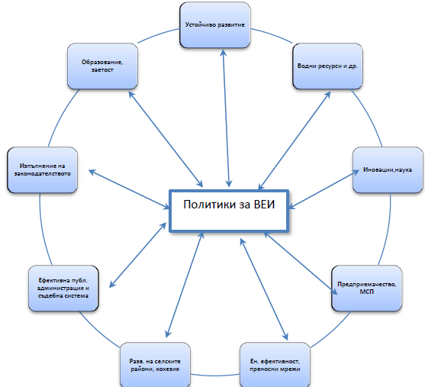
Взаимовръзка на политиките за ВЕИ с други политики
Източник: М. Мочурова (2014)

Slide 22
Взаимовръзка на политиките за ВЕИ с други политики
Политиките и инструментите не могат да функционират във вакуум (Klarer et al, 1999)
Необходими условия и среда за успешното им прилагане: свободен пазар и базово равнище на институционален капацитет, вкл. добро управление.
Механизми, които касаят трансфера на пари, благоприятстват възможностите за корупция.
Важен е капацитетът на публичните институции, но и на частните фирми
Нужни са развити пазари и съответни институции за регулиране на пазарите

Slide 23
„Сенчести“ практики в развитието на ВЕИ в България
Правно-регулативни и политико-икономически конфликти между различните лобита в енергетиката и политико-икономическите кръгове около тях водят и до обвързаност и „сенчести“ практики във ВЕИ сектора
Търговия с „административно готови“ мощности: търговия с предварително готови (от година-две) ВЕИ проекти (М. Иванов, 2014)
Конфликти ВЕИ- НЕК-ЕРП
Обръчи от фирми около парламентарно представените партии - повече от 70% от компаниите, публично обявени като носители на разрешителни за ВЕИ, се владеят от други компании на принципа на матрьошките
Чести, дори хаотични, промени на действащото законодателство, свързано с управлението на икономиката, са противопоказни за воденето на стабилен бизнес Минасян (2014). Причини - лобистки интереси др.
Медийна среда – поляризирана и партизирана, в обществото се създава усещането, че ВЕИ са недостъпни за обикновените граждани и фирми, а са само за „големите играчи“. Основни проблеми не се дискутират, умишлено се изкривява представата за тях. Липсват статии, които да показват възможностите, които дават ВЕИ на домакинстват и малките фирми.

Slide 24
Изводи
Сенчестите практики водят до хаотично развитие на ВЕИ сектора, инвестиции предимно в големи и средни проекти и спъват автентичното местно предприемачество.
В България не можа да се прояви едно от основните предимства на ВЕИ, които виждаме в други европейски страни – възможността за децентрализирано собствено производство на енергия от домакинства и малки предприятия, което да спомага за намаляване на енергийната бедност, за развитие на селските и други региони, за иновациите и т.н.
Не се проявиха и очакваните предимства на производството от ВЕИ за околната среда. Парадоксално е, че едни от най-големите критици на ВЕИ в България се оказат еколозите, защото част от ВЕИ централите се изградиха в нарушение на природозащитното законодателство

